Slide 1

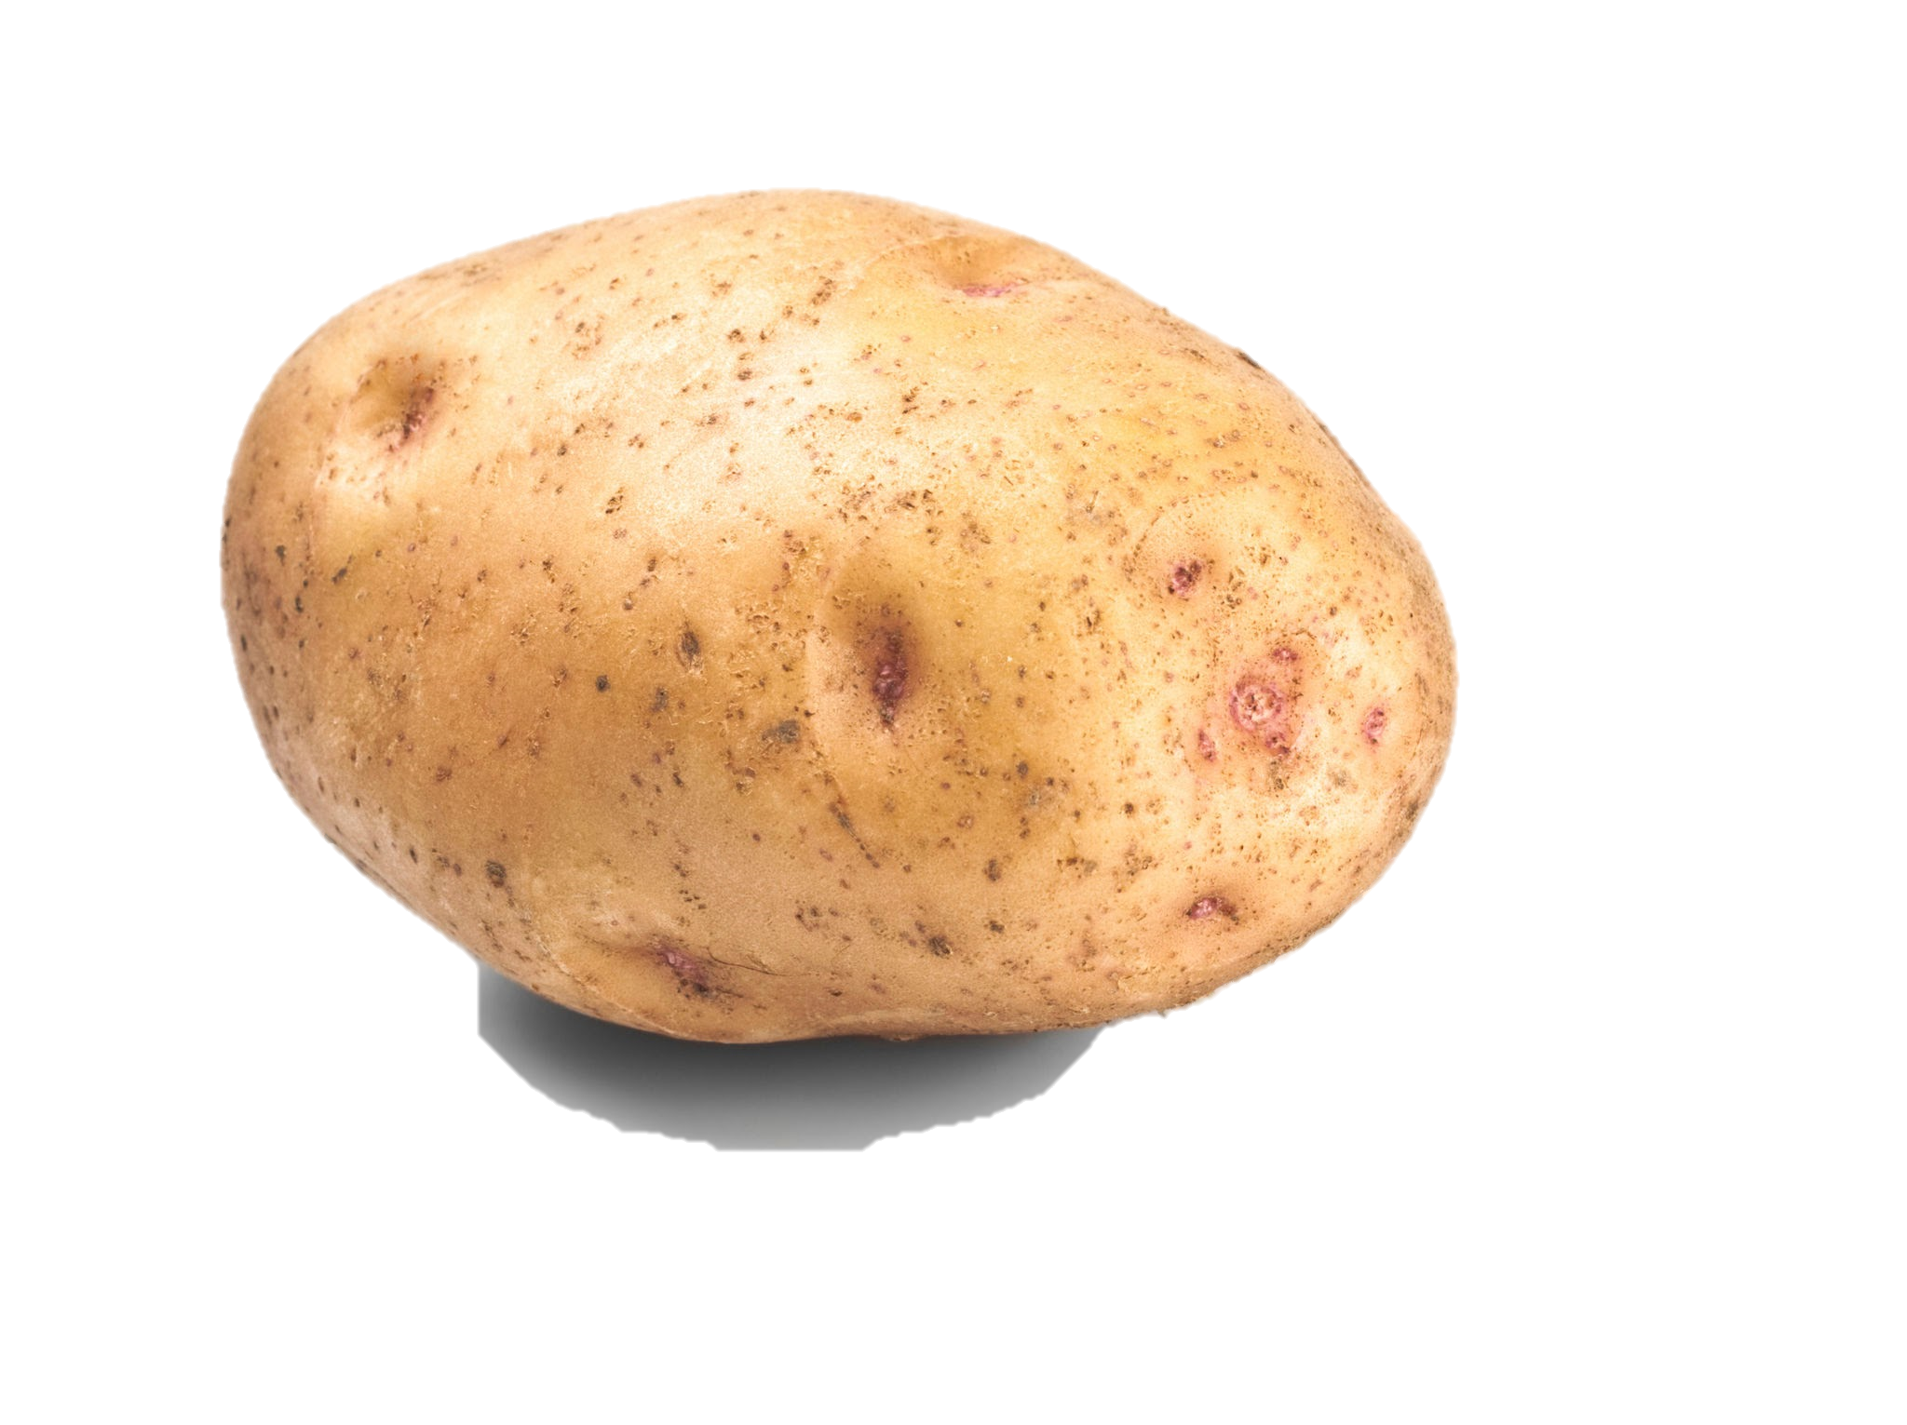

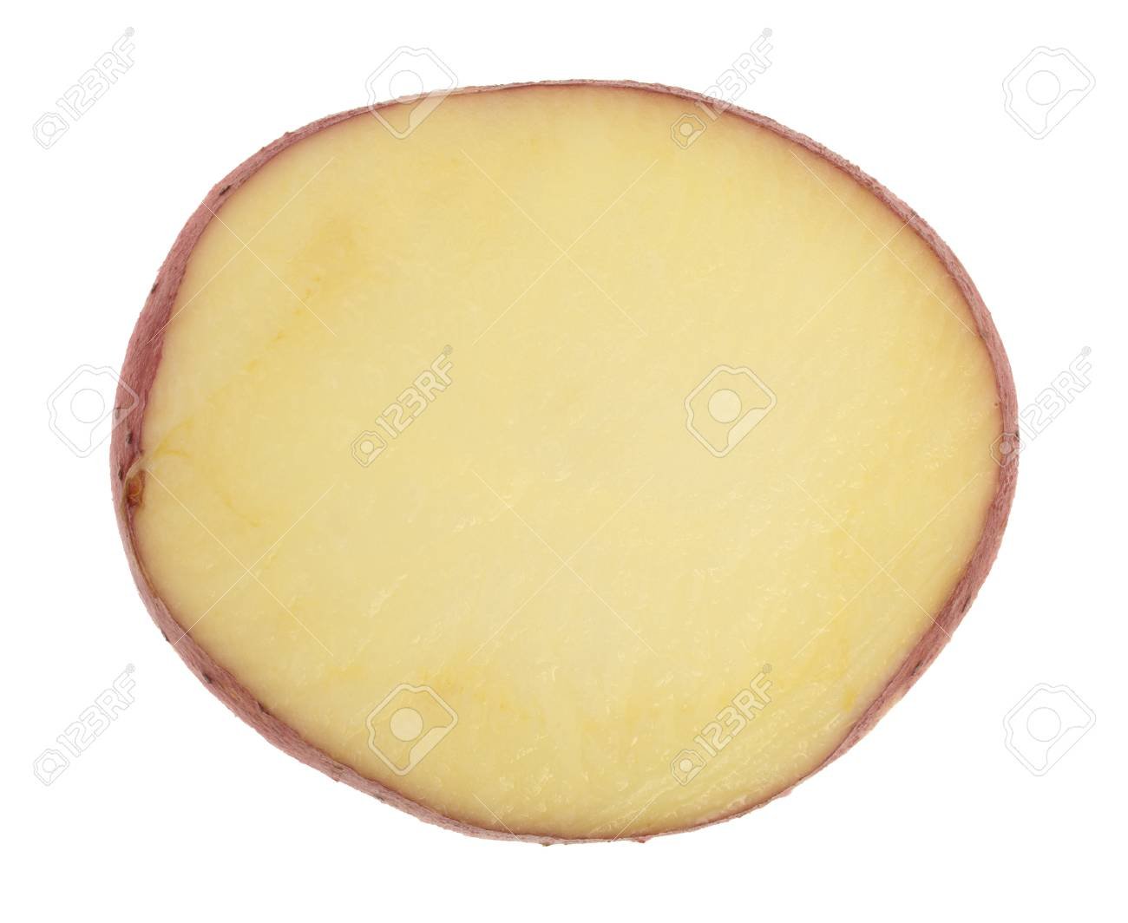

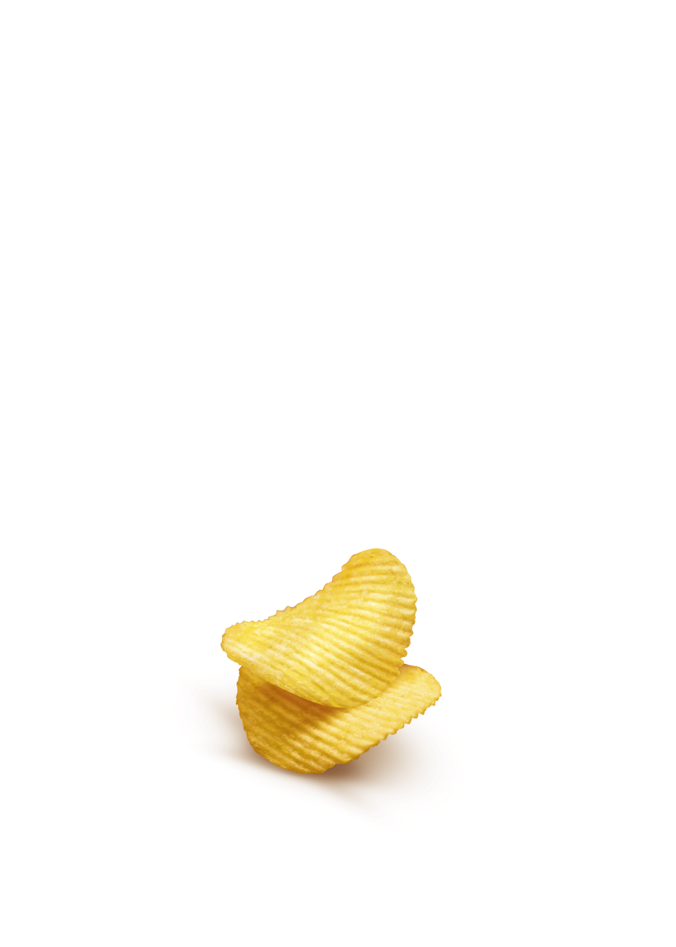
*
Trémie 1
Trémie 2
Trémie
Elévateur
Laveur
Tête de découpe n°1
Tête de découpe n°2
*
Calibreur / tranchage des grosses pdt
PEF
*
Peleur
*
*
*
Tampon pdt
Système de tri
Soufflerie
Trieur optique
*
Laveur
Friteuse L2
TAPIS 3
Blancheur
*
*
TAPIS 2
TAPIS 1
Tapis égoutteur
Tapis convoyeur
*
*
PERTEN
Elévateur
Accu chips (tampon)
Elévateur
Salière
Ensacheuse
*
*
*

Slide 2
*
Trémie 1
Trémie 2
Trémie
Elévateur
Laveur
Tête de découpe n°1
Tête de découpe n°2
*
Calibreur / tranchage des grosses pdt
PEF
*
Peleur
*
*
*
Tampon pdt
Système de tri
t0 – 17
t0 – 17
t0 - 16
t0 - 15
t0 - 10
t0 - 8
Soufflerie
Trieur optique
*
Laveur
Friteuse L2
TAPIS 3
Blancheur
*
*
TAPIS 2
TAPIS 1
Tapis égoutteur
t0 - 5
t0 - 8
t0 - 8
Tapis convoyeur
*
*
PERTEN
Elévateur
Accu chips (tampon)
Elévateur
Salière
Ensacheuse
*
*
*
t0
t0
t0
t0
t0 + 15

Slide 4
Trémies
Légende (Provenance des variables) :
Consommation_PDT
PDT
Indicateurs_Frittage
Indicateurs_Qualite
Trémie 1
Trémie 2
Trémie …
Quan_Cons
Variete
Precocite
Matiere_Seche
%_38_60
%_60_80
%_inf_38
%_sup_38
IBVL
Poids_Moyen_Tuberc
IQ
X %
X %
X %

Slide 5
Système de tri
Légende (Provenance des variables) :
Consommation_PDT
PDT
Indicateurs_Frittage
Indicateurs_Qualite
%_Autres_défauts
%_Brulures_talons
%_Choquees
%_Coeurs_bruns
%_Coupees
%_Creuses
%_Germees
%_Malade
%_Malformees
%_Motte_cailloux
%_Pourrie
%_Tachees
%_Vertes

Slide 6
PEF
Légende (Provenance des variables) :
Consommation_PDT
PDT
Indicateurs_Frittage
Indicateurs_Qualite
PEF
Pef_Vitesse_Tapis
Pef_T_Eau Pef_Puissance
Pef_Forcechampelec
Pef_Energie_Spec
Pef_Conductivite

Slide 7
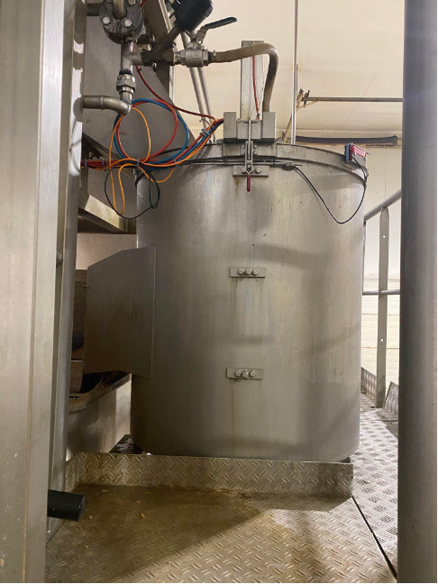
Peleur
Légende (Provenance des variables) :
Consommation_PDT
PDT
Indicateurs_Frittage
Indicateurs_Qualite
Débit_Entr
Temps_de_pelage
Peleur

Slide 8
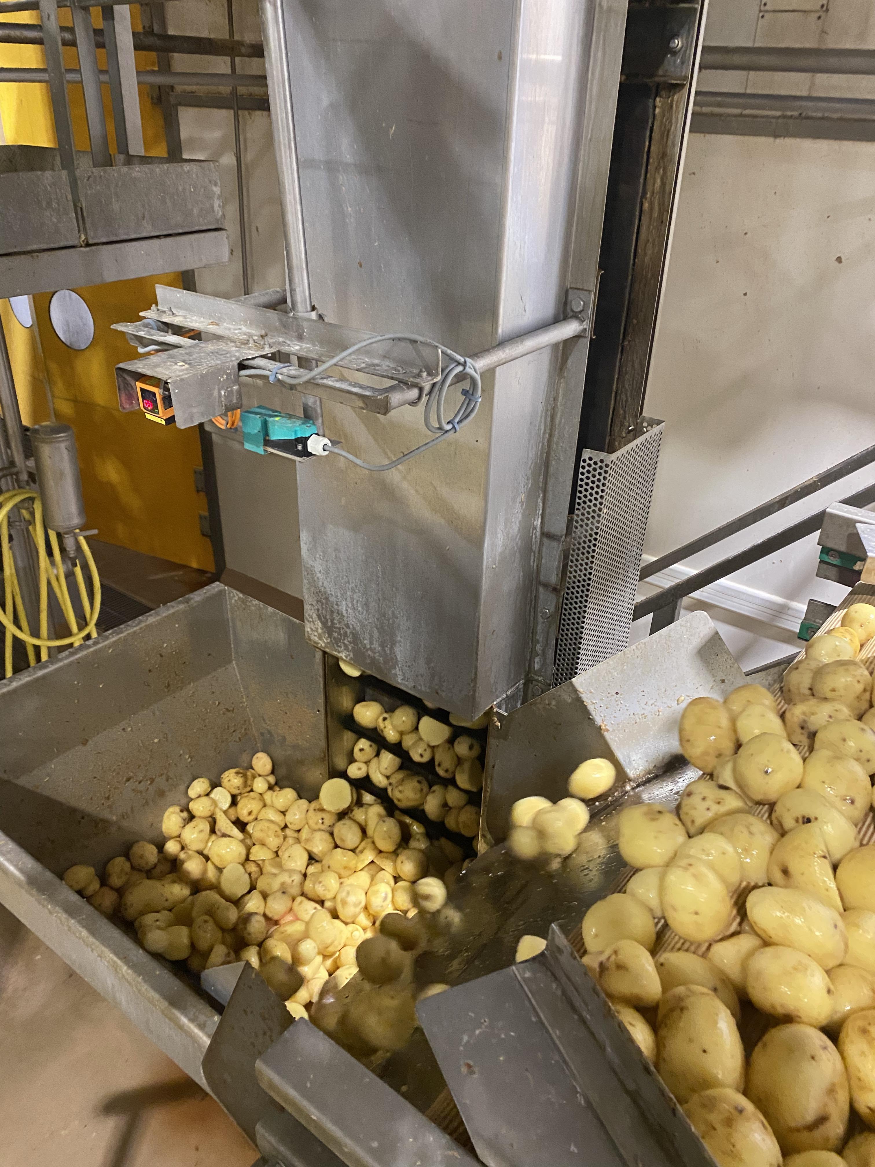
Elévateur
Légende (Provenance des variables) :
Consommation_PDT
PDT
Indicateurs_Frittage
Indicateurs_Qualite
Elévateur
Vite_Elev

Slide 9
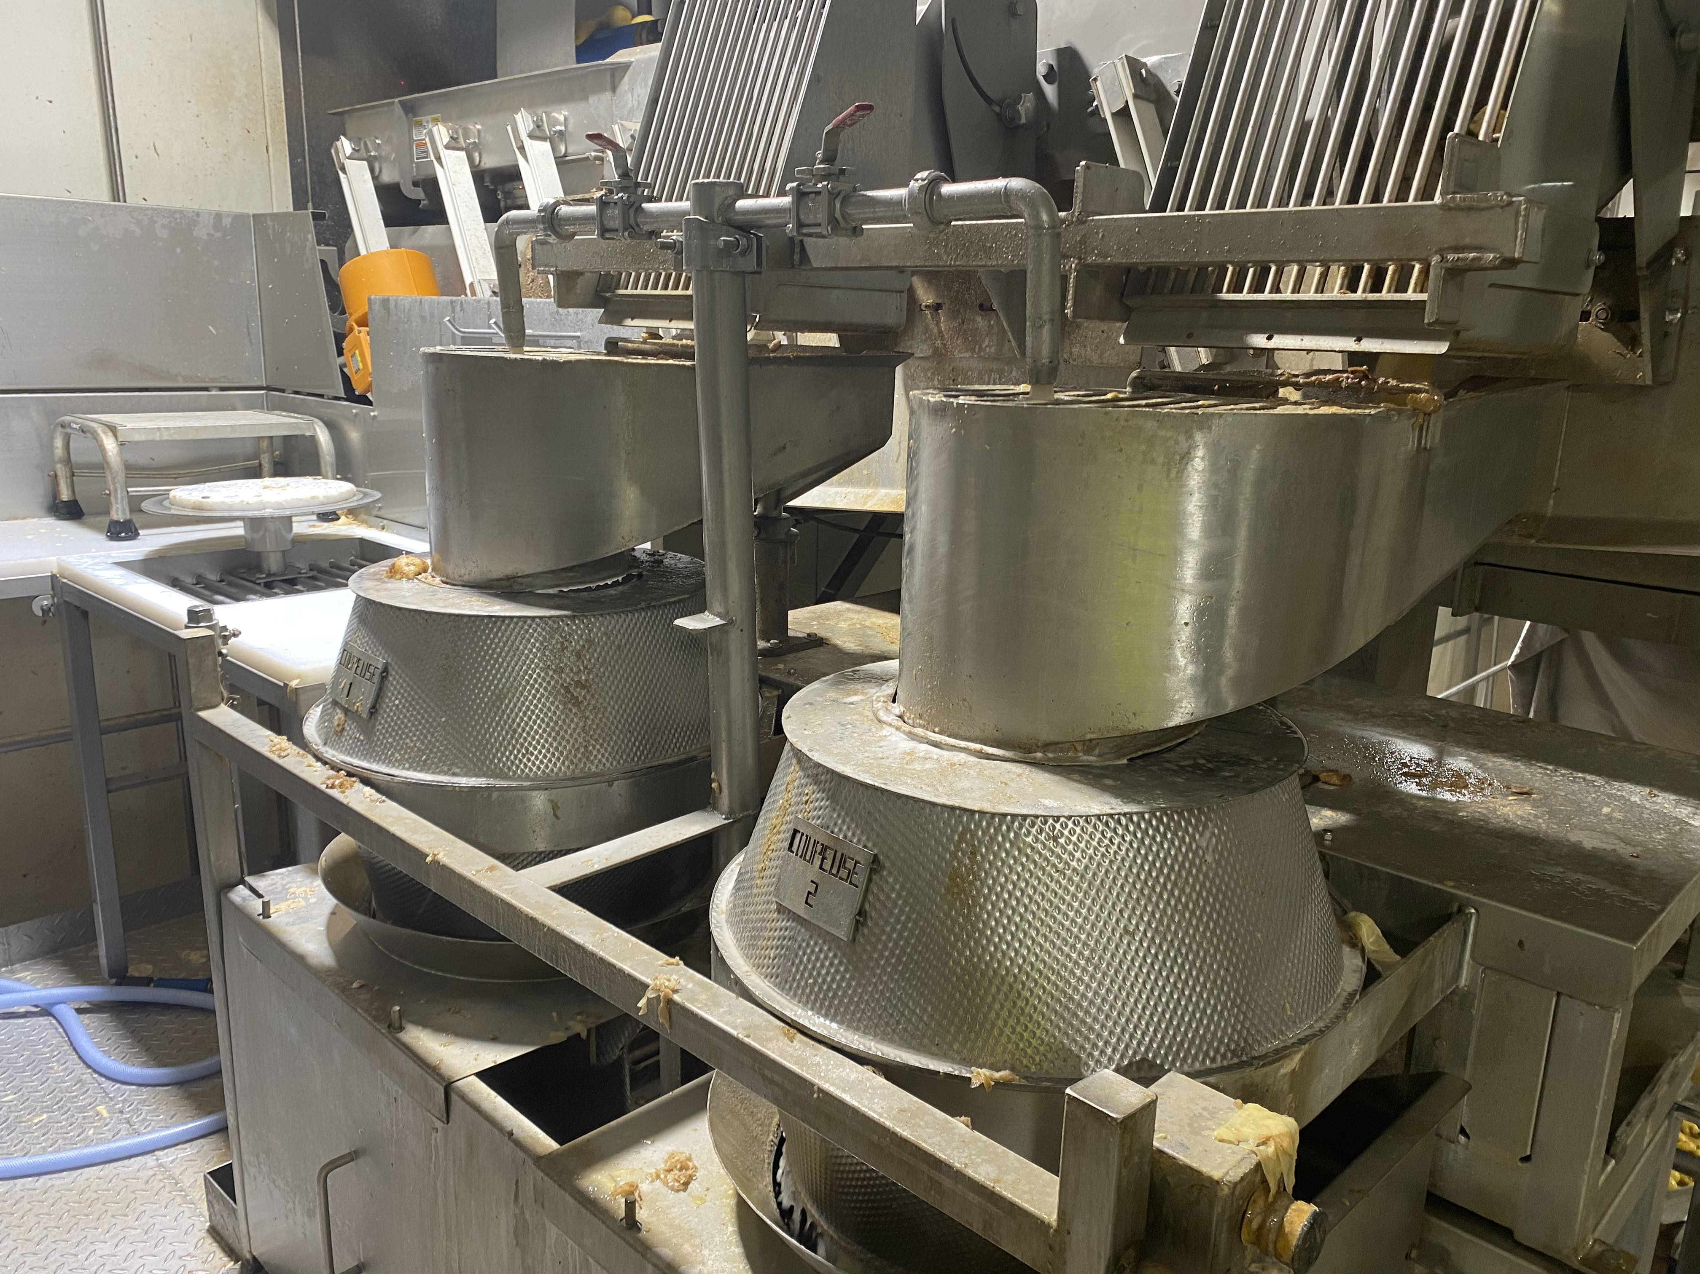
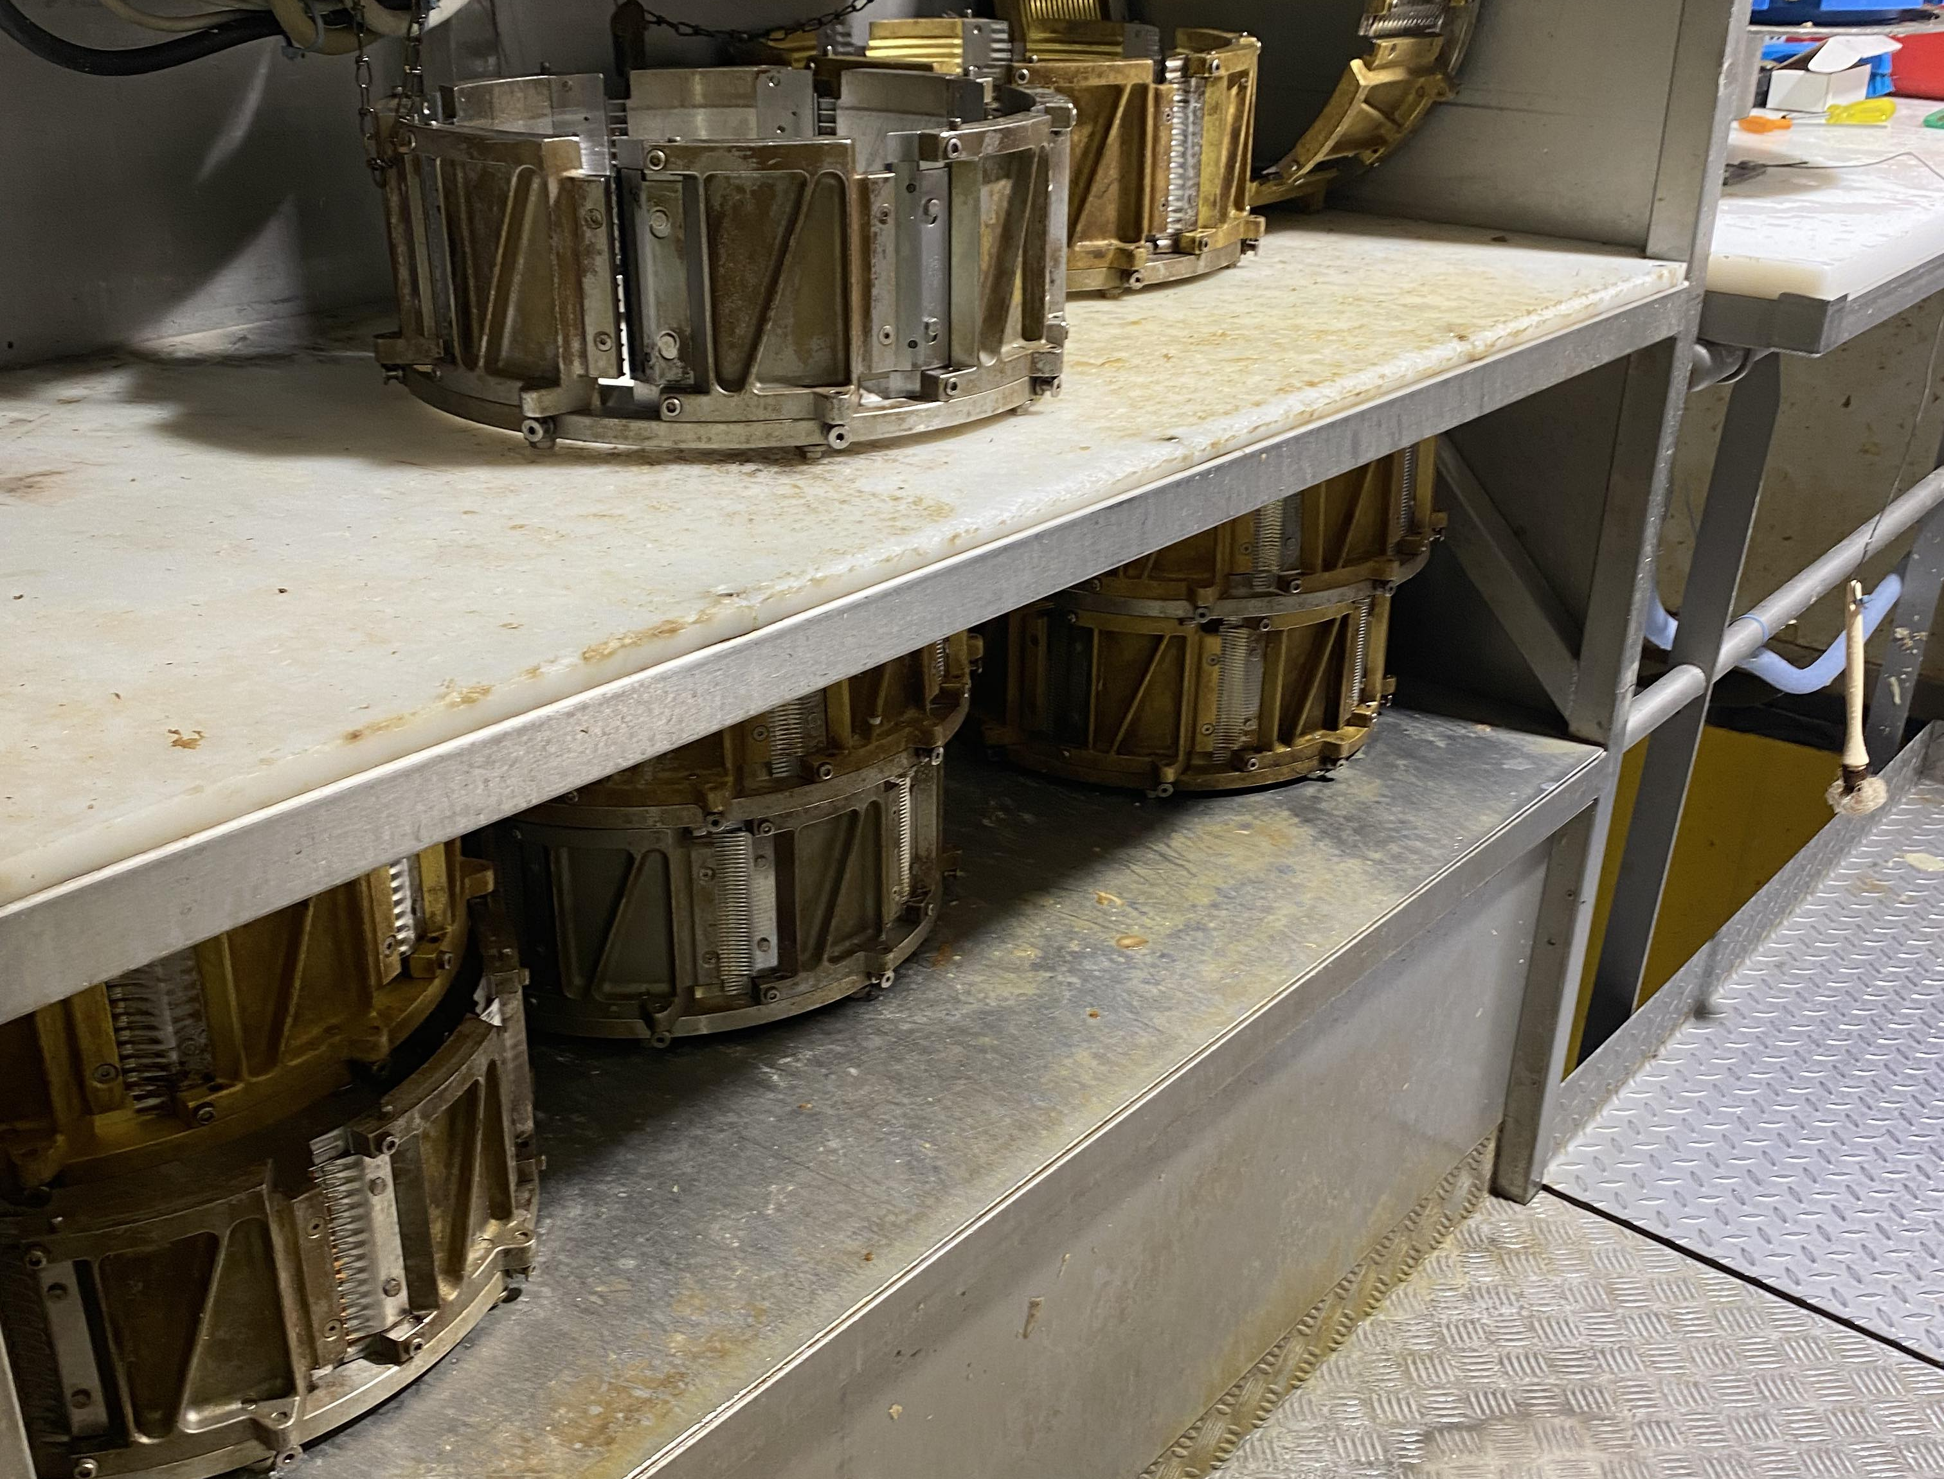
Tête de découpe
Légende (Provenance des variables) :
Consommation_PDT
PDT
Indicateurs_Frittage
Indicateurs_Qualite
Tête de découpe n°1
Tête de découpe n°2
Epaisseur_lamelle_1
Epaisseur_lamelle_2

Slide 10
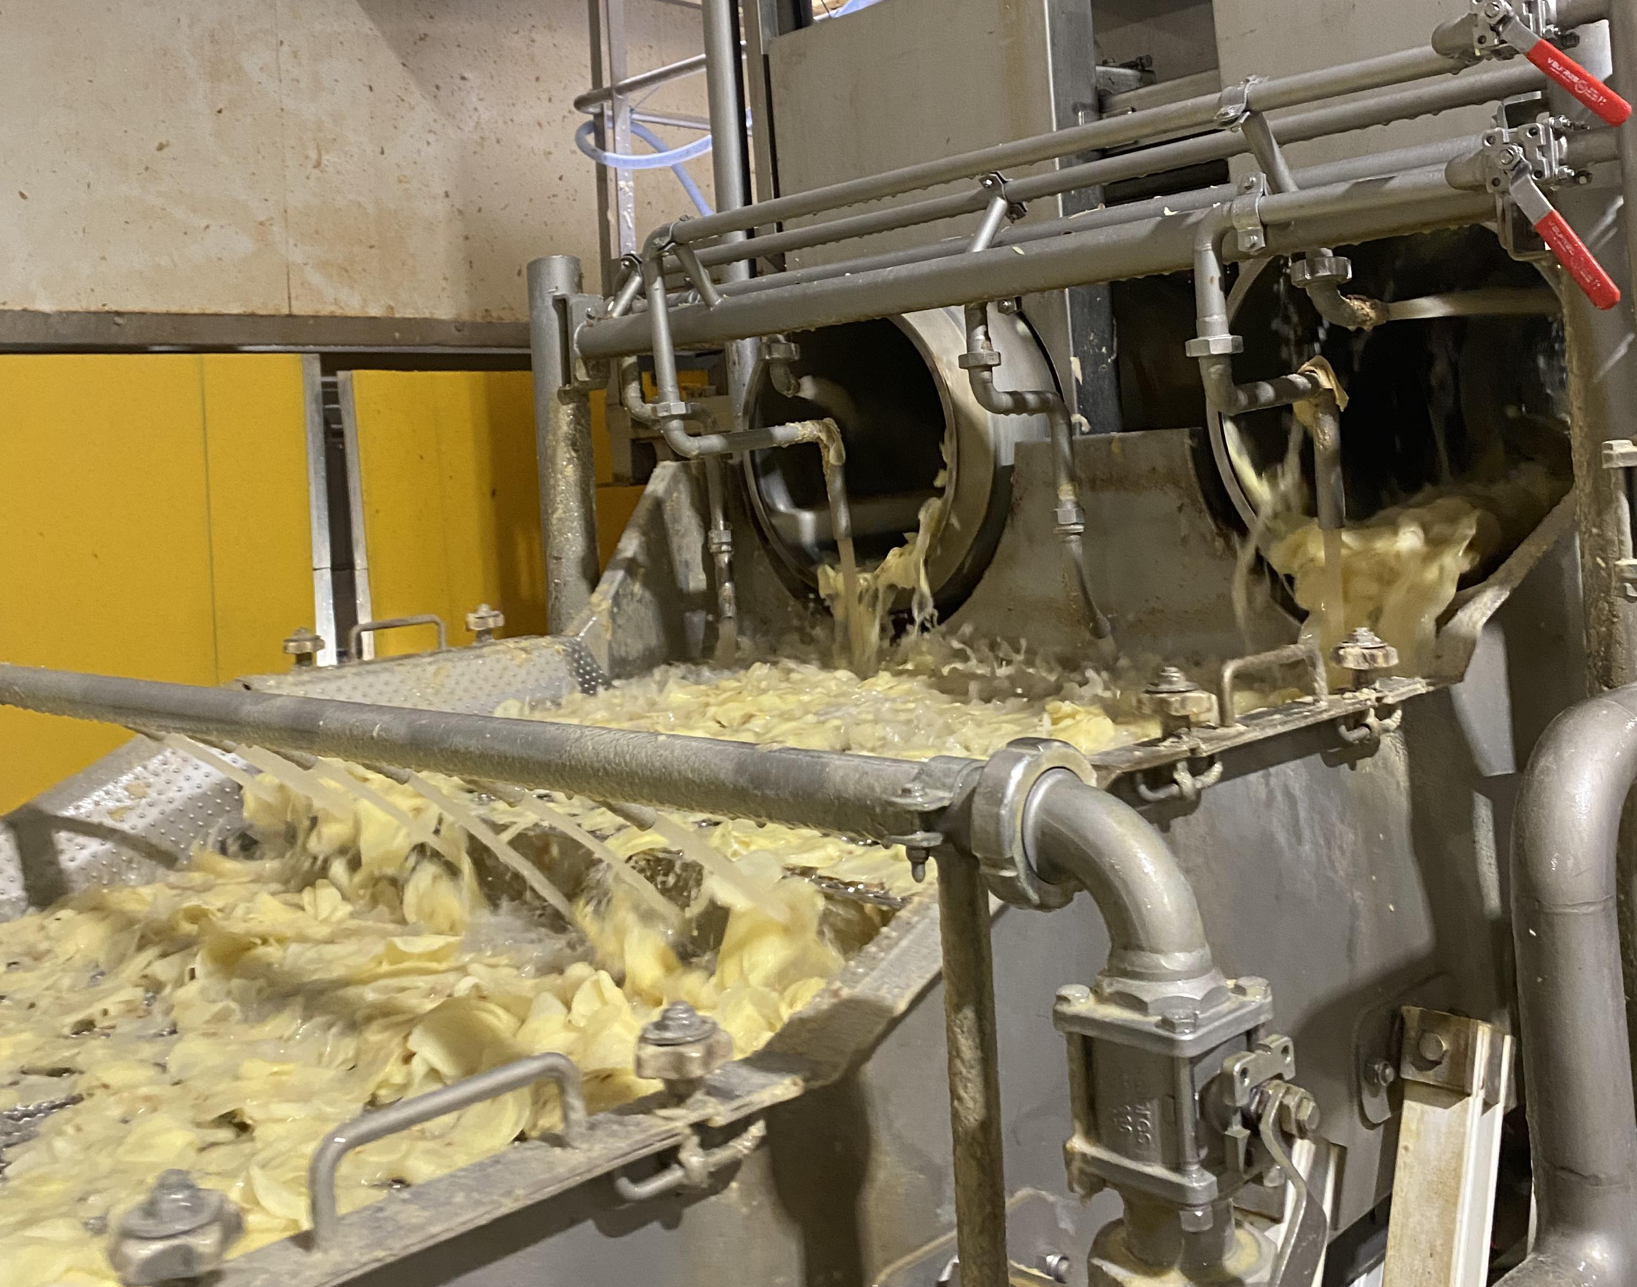
Laveur
Légende (Provenance des variables) :
Consommation_PDT
PDT
Indicateurs_Frittage
Indicateurs_Qualite
Laveur
Apport_eau_laveur

Slide 11
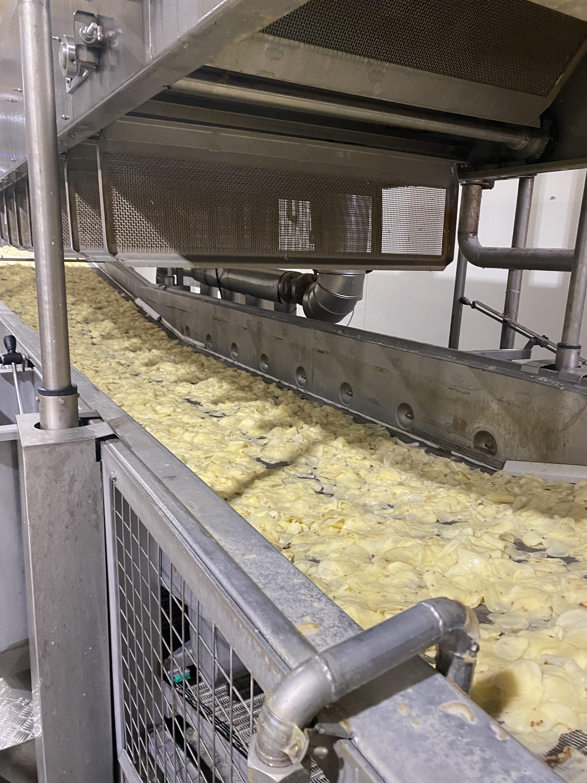
Blancheur
Légende (Provenance des variables) :
Consommation_PDT
PDT
Indicateurs_Frittage
Indicateurs_Qualite
Temp_Entr_Blan
Temp_Sort_Blan
Temp_Entr_Blan_2
Temp_Sort_Blan_2
Temp_Entr_Blan_3
Temp_Sort_Blan_3
Blancheur

Slide 12
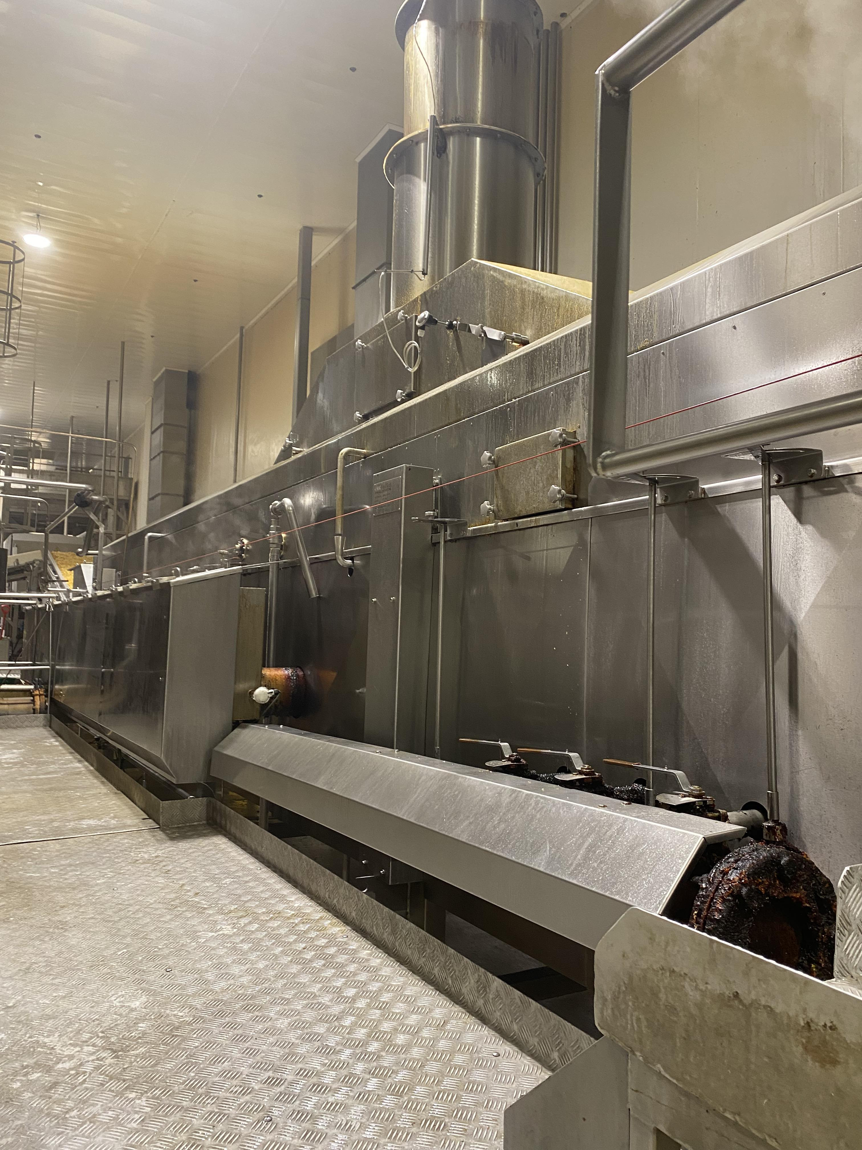
Friteuse
Légende (Provenance des variables) :
Consommation_PDT
PDT
Indicateurs_Frittage
Indicateurs_Qualite
Friteuse L2
Vite_Tapi_1
Vite_Tapi_2
Vite_Tapi_3
Temp_Entr_Frit
Temp_Sort_Frit
Temp_Sort_1
Temp_Sort_2
Temp_Sort_3
Temp_Sort_4
Temp_Entr_Chau
Temp_Sort_Chau
Delt_Temp_Flui
Aciditeoleique
Compose_polaire
TAPIS 3
TAPIS 1
TAPIS 2
Température d’entrée
Température sortie 1
Température sortie 2
Température sortie 3
Température sortie 4
Température sortie générale

Slide 13
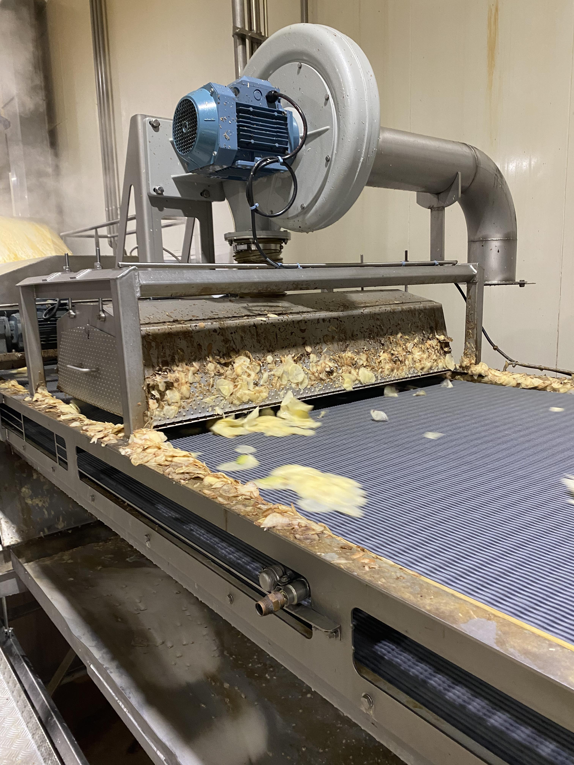
PERTEN
Légende (Provenance des variables) :
Consommation_PDT
PDT
Indicateurs_Frittage
Indicateurs_Qualite
PERTEN
Humidite
Matiere_Grasse
Couleur

Slide 14
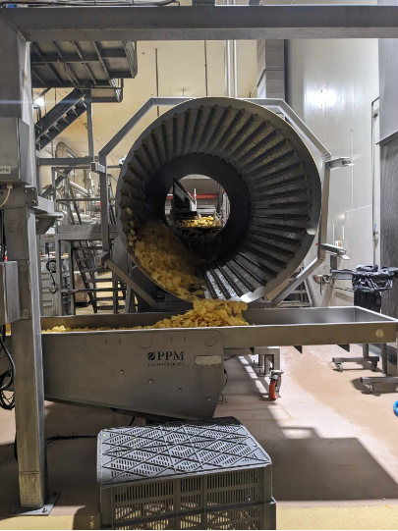
Salière
Légende (Provenance des variables) :
Consommation_PDT
PDT
Indicateurs_Frittage
Indicateurs_Qualite
Salière
Vale_Fine_Tune_Sala

Slide 15
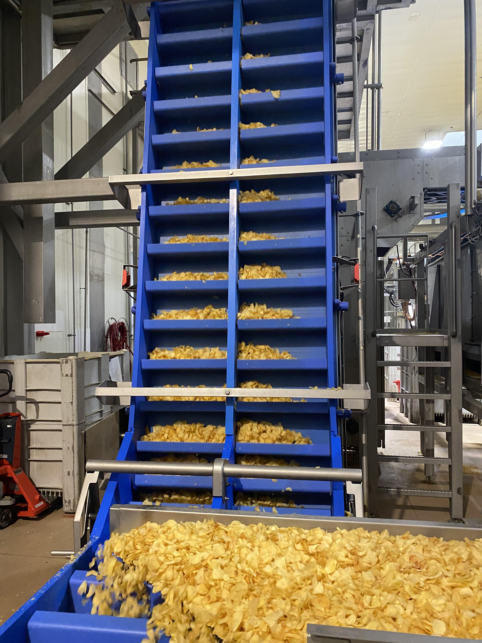
Elévateur chips
Légende (Provenance des variables) :
Consommation_PDT
PDT
Indicateurs_Frittage
Indicateurs_Qualite
Elévateur
Grandes_taches_noires
Petites_taches_noires
Taux_de_brisure
Boules_de_graisse
Grillees
Rondelles_huilées
Brunes
Croustillant
Peau
Taches_vertes
Centre_mou
Cumul_defaut

Slide 16
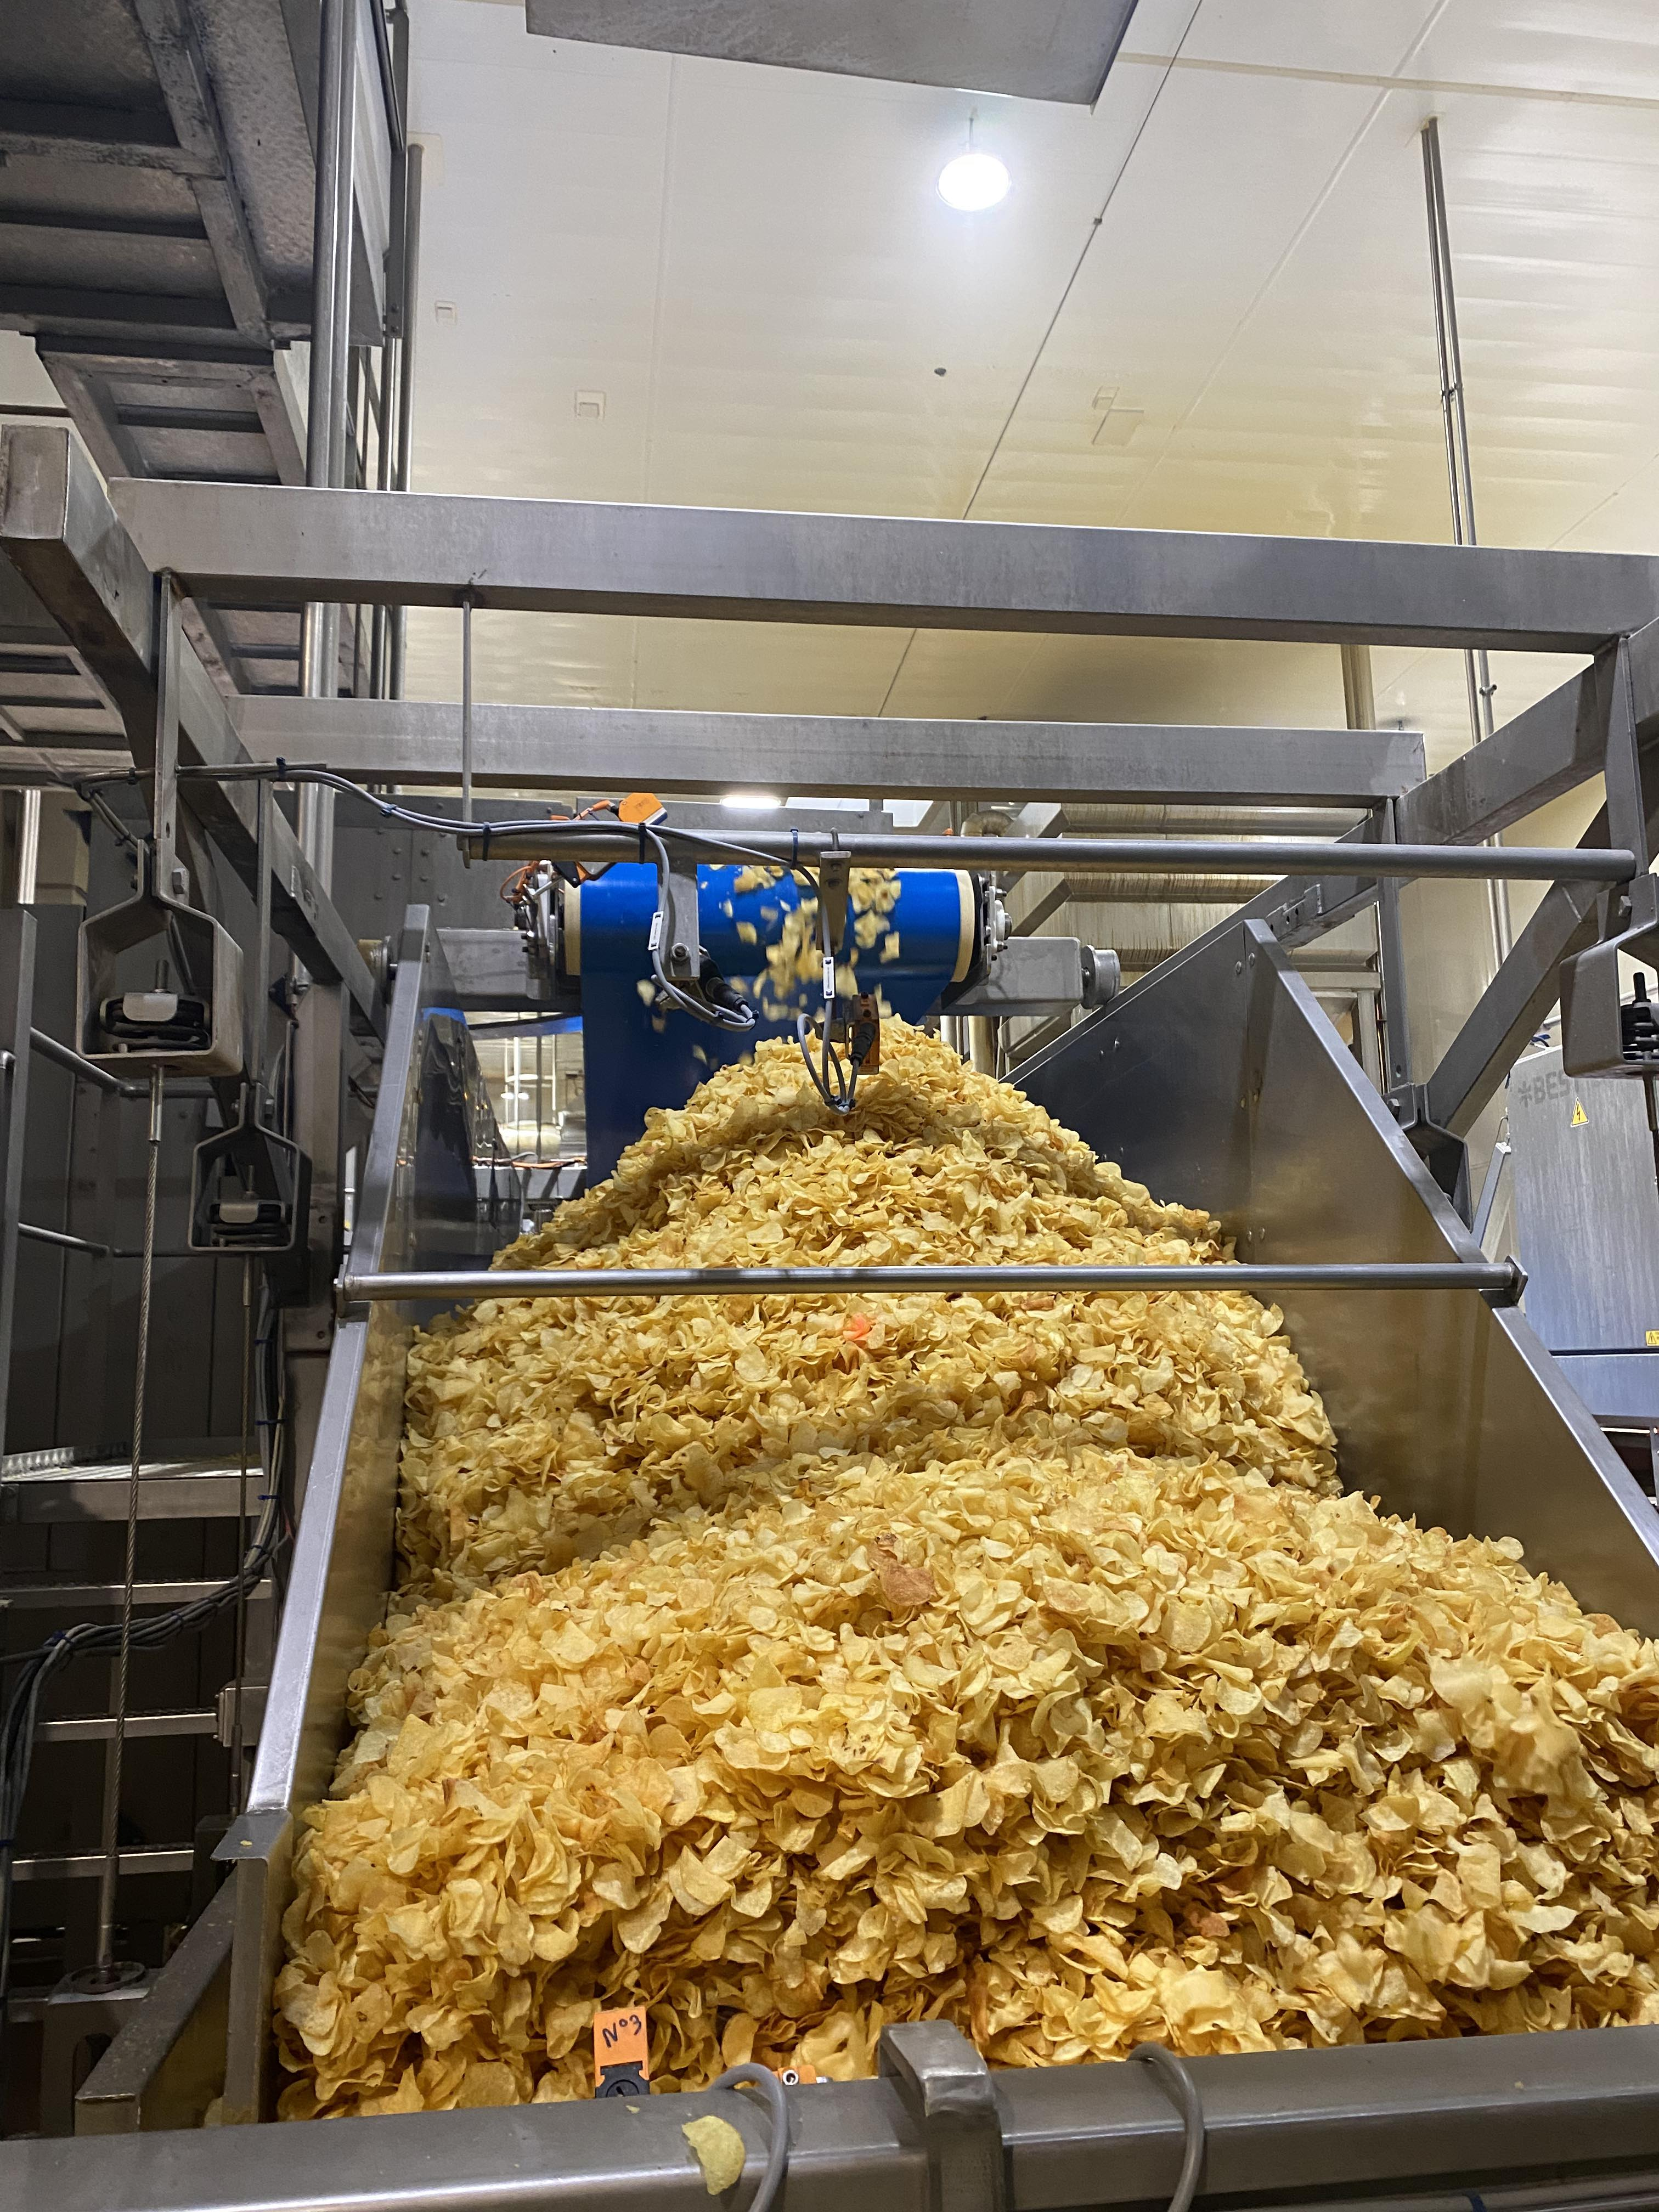
Accumulateur (tampon)
Légende (Provenance des variables) :
Consommation_PDT
PDT
Indicateurs_Frittage
Indicateurs_Qualite
Accu chips (tampon)
Accu

Slide 17
Ensacheuse
Légende (Provenance des variables) :
Consommation_PDT
PDT
Indicateurs_Frittage
Indicateurs_Qualite
Ensacheuse
Debit_Ensa

